Slide 1
W3_From Excel to PYTHON
黃明居
mjhwang@nycu.edu.tw
2023/11/16

Slide 2
學習目標
由網路上直接（自動）讀取公開資料，包括JSON檔，篩選部份資料後寫入分析檔案（資料清洗）
Pandas DataFrame 各項功能再練習
Matplotpy.plotlib 繪圖
Seaborns 繪圖

Slide 3

單元3 Data Manipulation and Visualization in Python
讀取網路公開資料
CSV, JSON, Excel檔案
Python 內建request, pandas read_csv(）…
Pandas DataFrame
資料分析
敘述性統計與資料匯總
繪圖
Matplotpy模組介紹
seaborn模組介紹
回歸分析練習

Slide 4

Review1:String, Indexing & Slicing
練習：
my_string1="A double quote string. "
my_string2='A single quote string.’
my_string=my_string1+my_string2
print(my_string)
type(my_string)
String: 可以使用雙引號（” “） 或 單引號（‘ ‘）來表示字串。
使用＋來連結字串；使用＊來重複字串
練習：
A=‘PYTHON‘
A[0], A[1], A[-1], A[-2]…..
A[:3] ＃'PYT'
A[1:3] ＃'YT'
A[::2] ＃’PTO'
A[-2] #’O’
A[-3:] # HON
A[-1:-4:-1] 留意第二個參數
Indexing from the beginning and end of a sequence
sequence[index]
Slicing
sequence[start:stop:step]

Slide 5
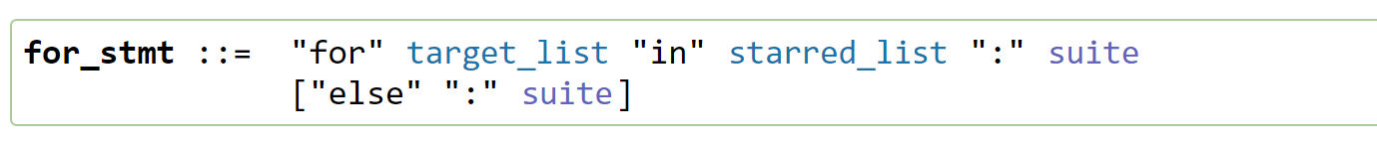
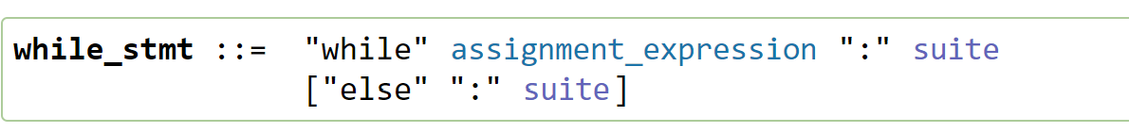
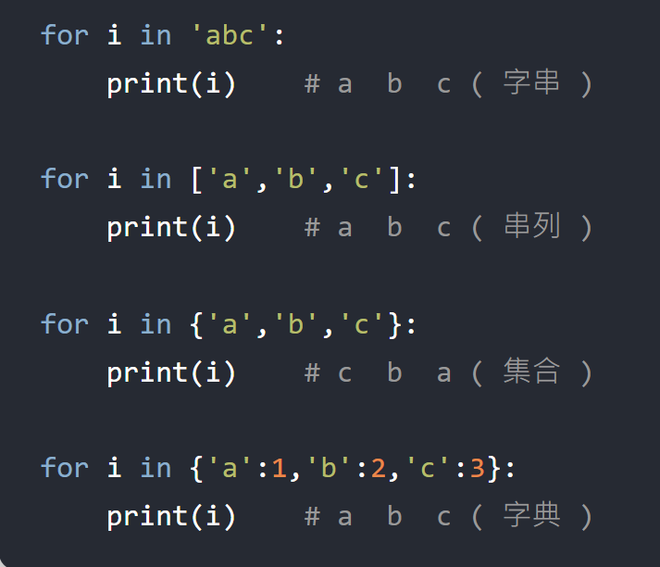
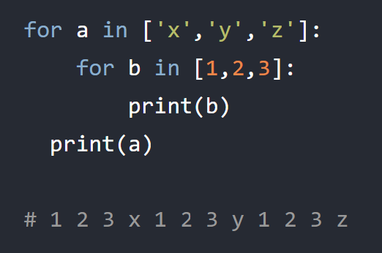
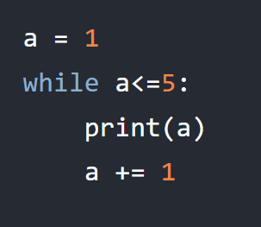
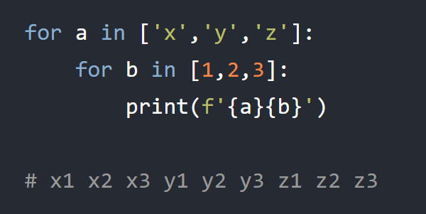
Review2: 迴圈(for, while)
for 變數 in 可迭代的物件 :
for 迴圈會依序將可以迭代的物件取出，賦值給指定的變數 ( 可迭代的物件像是字串、串列、字典、集合...等 )
「while 條件:」
如果條件判斷為 True，就會不斷執行迴圈內容，如果判斷為 False，就會停止迴圈，
資料來源： https://steam.oxxostudio.tw/category/python/basic/loop.html

Slide 6
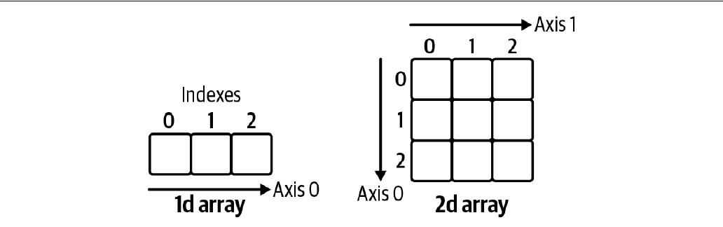
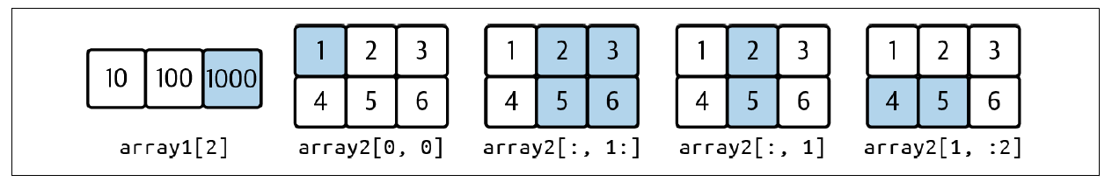
Review3: Numpy: Indexing on ndarrays
x = np.arange(10)
X[2]
X.shape = (2, 5) # now x is 2-dimensional
X[1, 3] & x[1, -1]
X = np.array([0, 1, 2, 3, 4, 5, 6, 7, 8, 9])
X[1:7:2]
X[-3:3:-1]
練習：x+1 , x*x , x@x.T
Slicing
Basic slicing occurs when obj is a slice object (constructed by start:stop:step notation inside of brackets),
如何撰寫：Y=02*x1+0.3*x2+0.5*x3

Slide 7

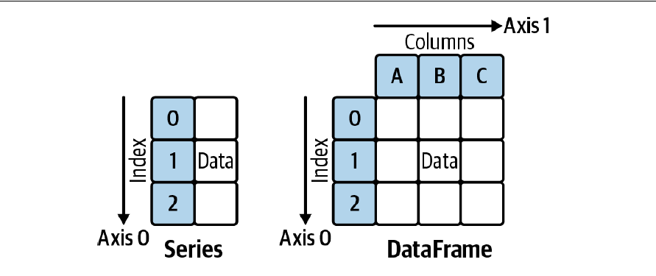
Review4: Pandas
DataFrame
A DataFrame is similar to a two-dimensional NumPy array, but it comes with column and row labels and each column can hold different data types.
來自panel data的延伸，它可以被用來執行強大的資料分析有效的進行科學運算和資料數據分析
試算表都有列數的限制，資料維度限制
Python界的Excel試算表，pandas在某個程度上填補了Python在資料分析及建模上的缺口
練習： import pandas as pd pd.read_csv("/content/drive/MyDrive/Colab Notebooks/W1_TestData.csv")

Slide 8
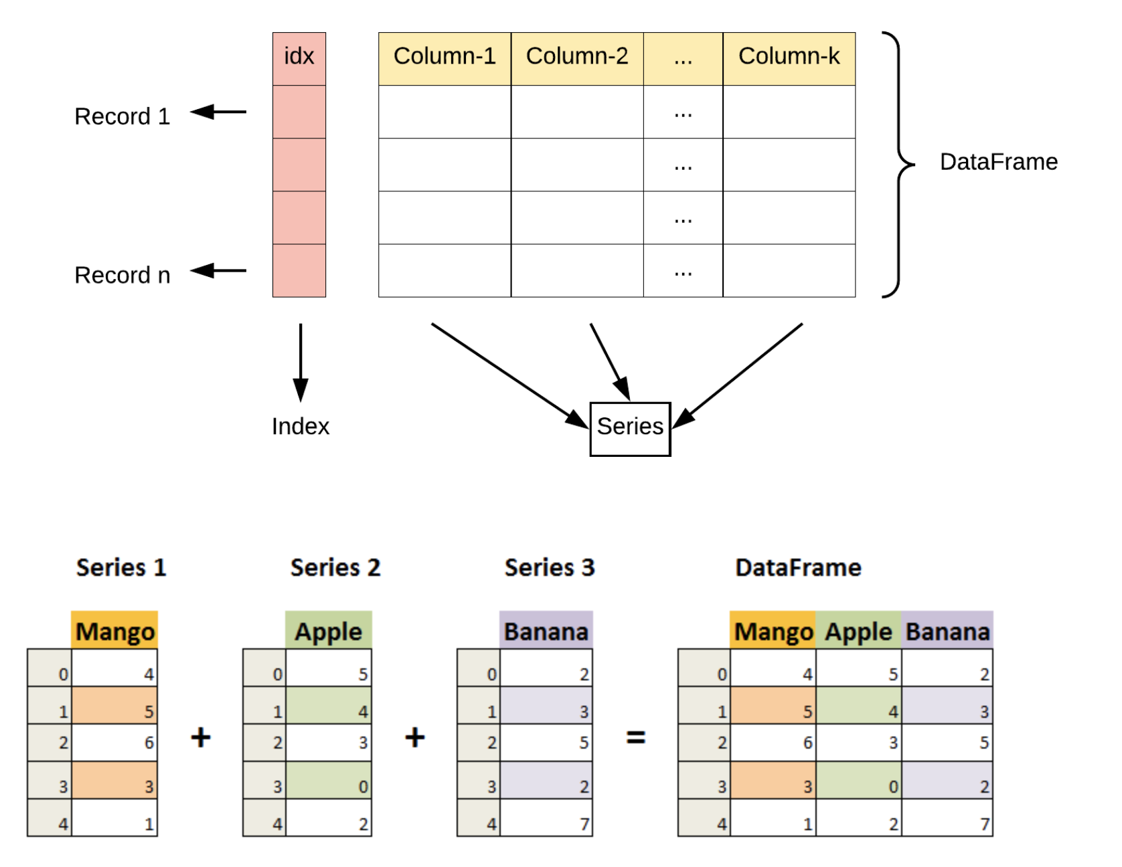
檢視DataFrame
df.head(n):前n列的觀測值
df.tail(n):末n列的觀測值
df.info()：DataFrame的複合資訊
df.describe()：數值變數的描述性統計
df.shape(m,n)：以tuple回傳m列觀測值與n欄變數
df.columns
df.index
data：一組數據(ndarray、series, map, lists, dict 等類型)。
index：索引值或標籤值。
columns：列標籤，預設值 RangeIndex (0, 1, 2, …, n) 。
dtype：資料類型。
copy：拷貝值，預設值False。

Slide 9
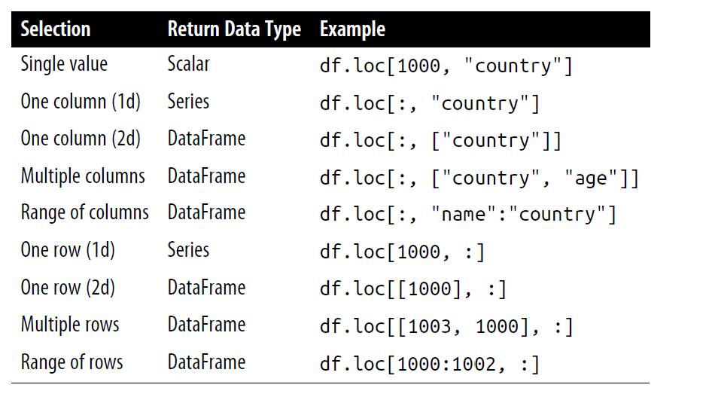
Data Manipulation
Selecting Data
Use the attribute loc, which stands for location, to specify which rows and columns you want to retrieve:
df.loc[row_selection, column_selection]
loc與iloc為最常用的資料切片方法，前者以值來選取，後者以定位的數值來選取。兩者皆用list[]來操縱索引和欄位的切片。
練習：
df.loc[1001, "name"]
df.loc[[1001, 1002], "age"]
df.loc[:1002, ["name", "country"]]

Slide 10
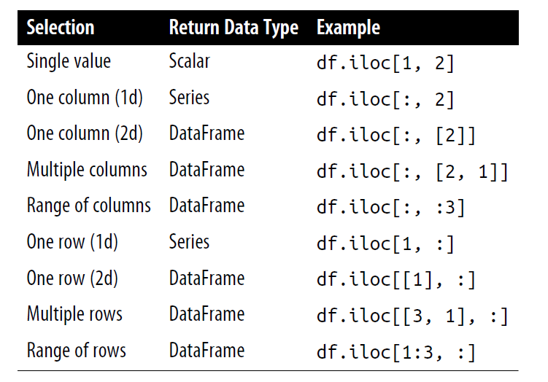
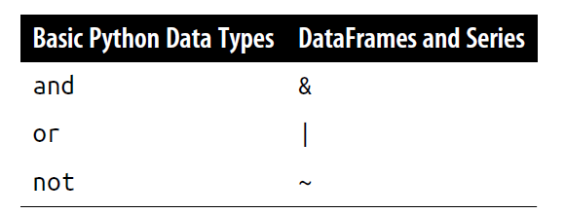
Data Manipulation
Selecting by position：Use the iloc attribute, which stands for integer location:
df.iloc[row_selection, column_selection]
Selecting by boolean indexing：True or False. Boolean Series are used to select specific columns and rows of a DataFrame.
練習：
tf = (df["age"] > 40) & (df["country"] == "USA")

Slide 11
作業檢討
讀取數據： 使用Pandas讀取台中市政府警察局112年8月份交通事故資料。
列出數據的前五行及後五行，確保讀取成功。
獲取數據的基本資訊，如列數、非空值數、數據類型等。
資料描述： 取得資料的統計量描述，如平均值、標準差、最小值、最大值等。
確定數據的行數和列數：並獲取數據的行名和索引資訊。
選取台中市政府警察局112年8月份交通事故資料中，西屯區且事故類型為17的資料，並列出所選數據的前五行。
選取第2至第5行的第3至第6列之間的資料，並列出所選資料的前五行。

Slide 12
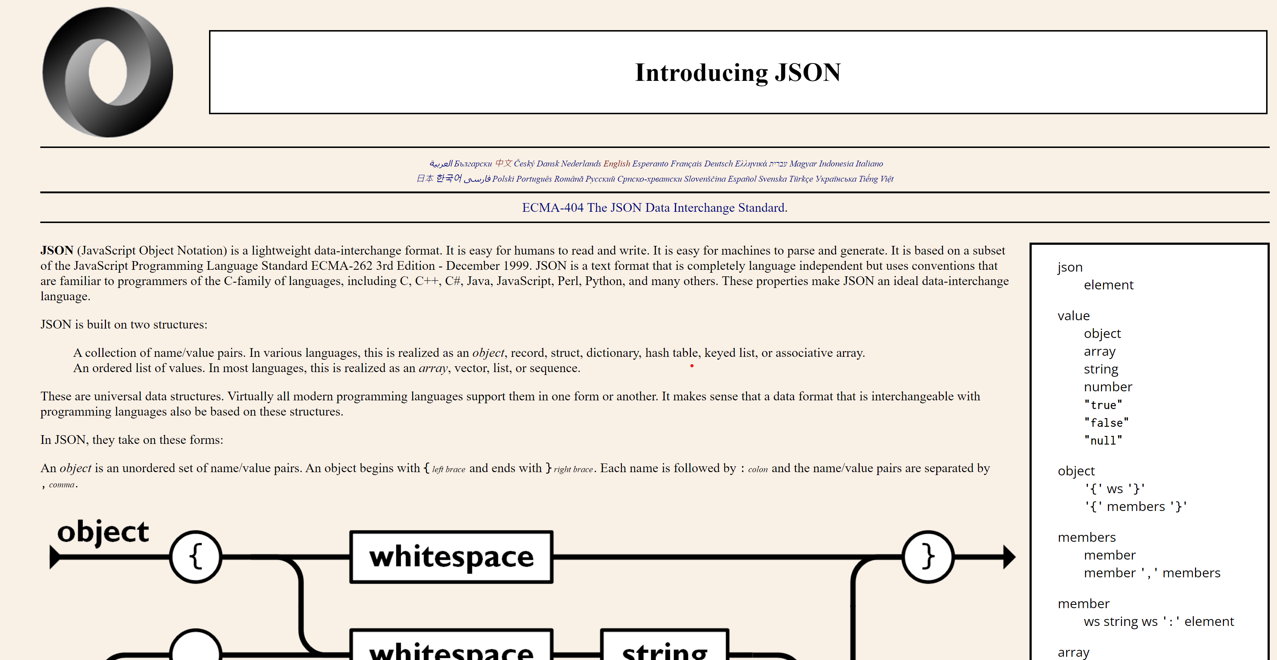
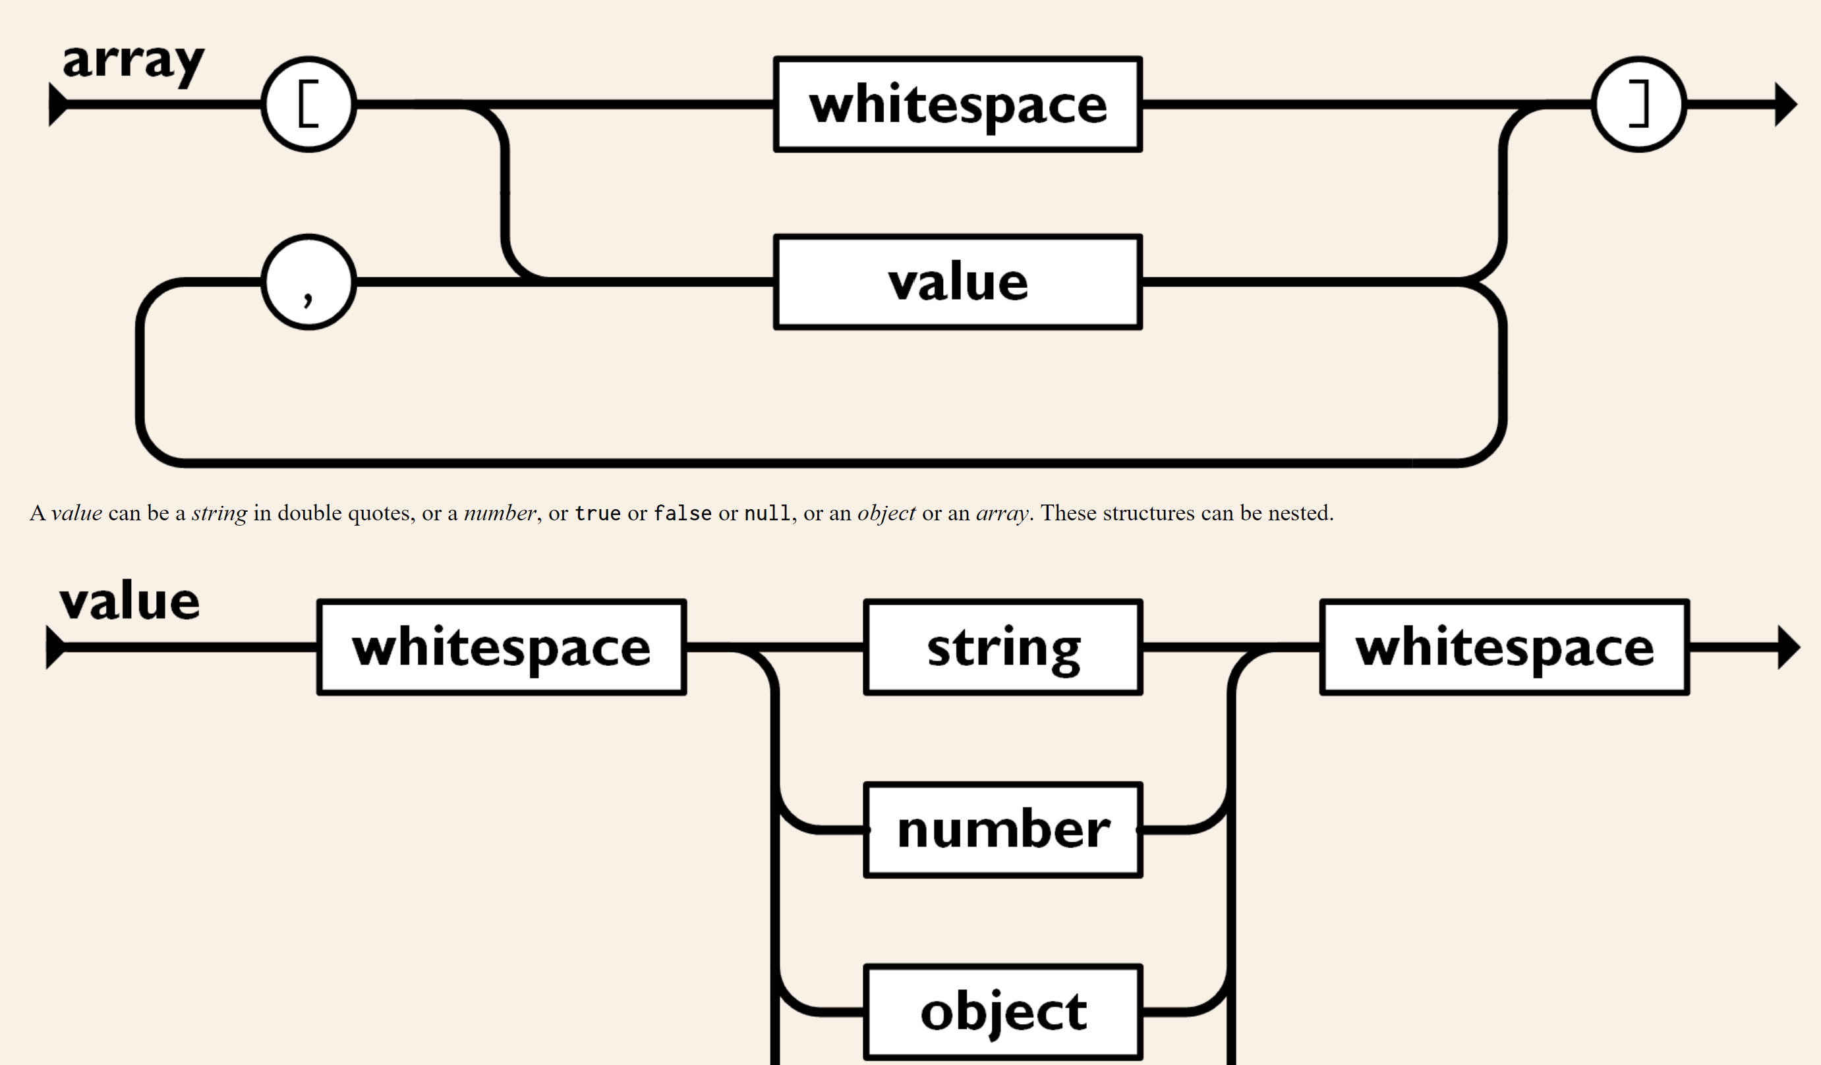
JSON檔案
JSON（JavaScript Object Notation）
由美國程式設計師道格拉斯·克羅克福特構想和設計。
輕量級資料交換格式。
其內容由屬性和值所組成。
易於閱讀和處理的優勢。

Slide 13
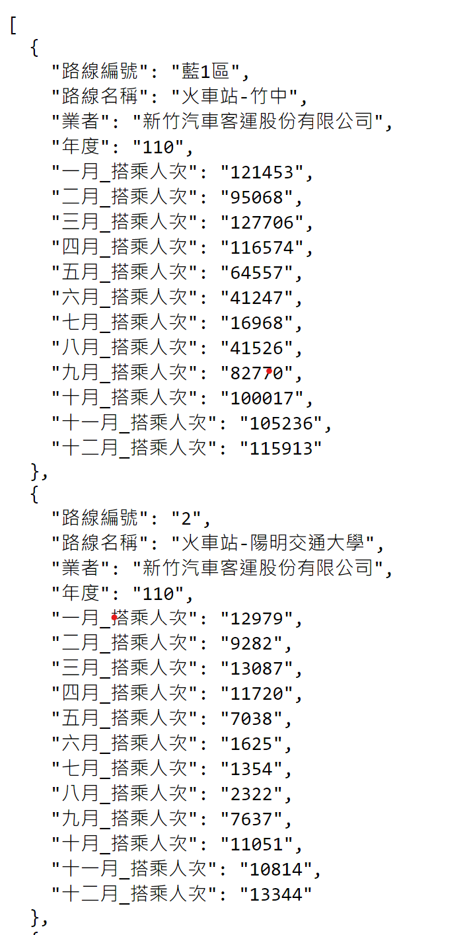
JSON Structures
A collection of name/value pairs.
In various languages, this is realized as an object, record, struct, dictionary, hash table, keyed list, or associative array.
An ordered list of values.
In most languages, this is realized as an array, vector, list, or sequence.
Object{ , }, Array[ , ],Value….
由網站直接讀取JSON資料

Slide 14
由網站直接讀取檔案
政府資料公開平台（https://data.gov.tw/），使用python指令，request模組中的get指令
新竹剩餘停車位資訊JOSN檔 json_normalize()
from requests import get
import pandas as pd
json_url='https://hispark.hccg.gov.tw/OpenData/GetParkInfo'
sh=get(json_url).json()
df = pd.json_normalize(sh)
df.head(10)
newdf=df[['PARKNO','PARKINGNAME','ADDRESS','BUSINESSHOURS','X_COORDINATE','Y_COORDINATE','UPDATETIME']].tail(10)
newdf.sort_values(by='UPDATETIME')

Slide 15
seaborn ＆Matplotpy 模組介紹

Slide 16
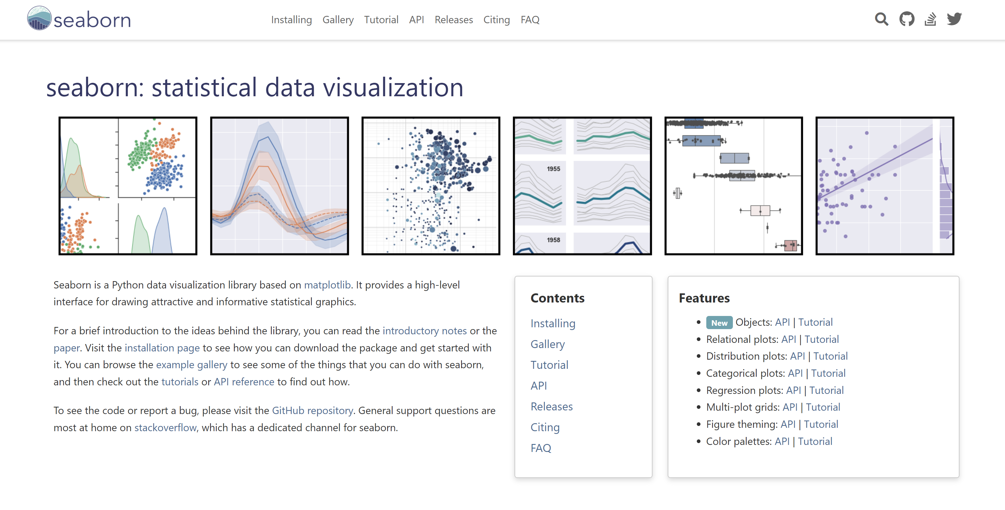
Seaborns
Seaborn is a library for making statistical graphics in Python.
It builds on top of matplotlib and integrates closely with pandas data structures.
Its plotting functions operate on dataframes and arrays containing whole datasets and internally perform the necessary semantic mapping and statistical aggregation to produce informative plots

Slide 17
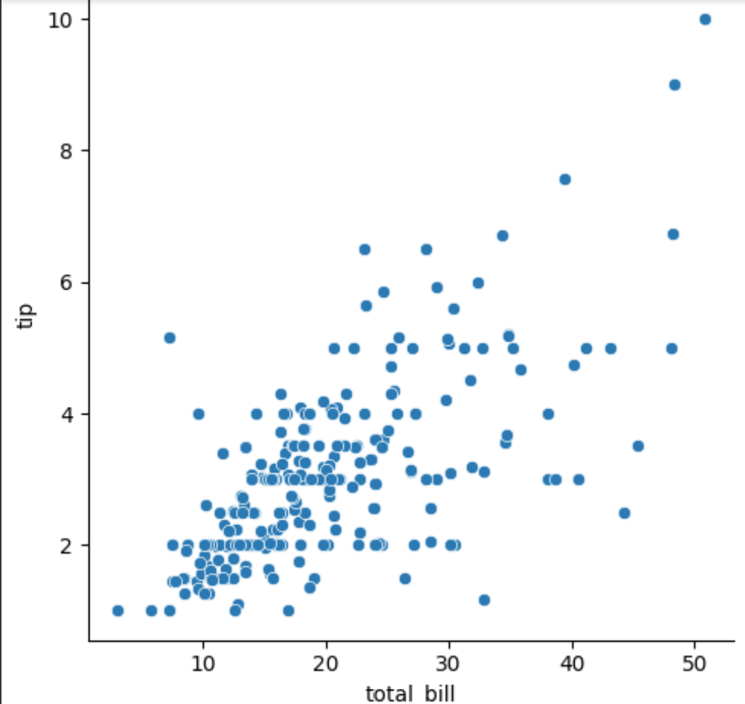
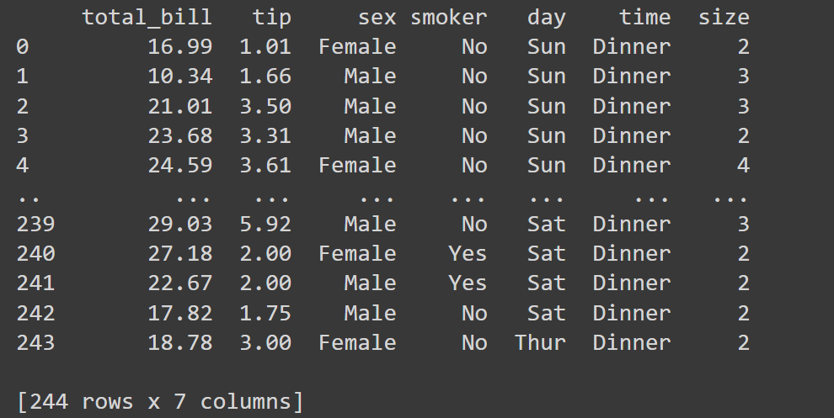
容易繪製所需圖形(程式練習)

Slide 18
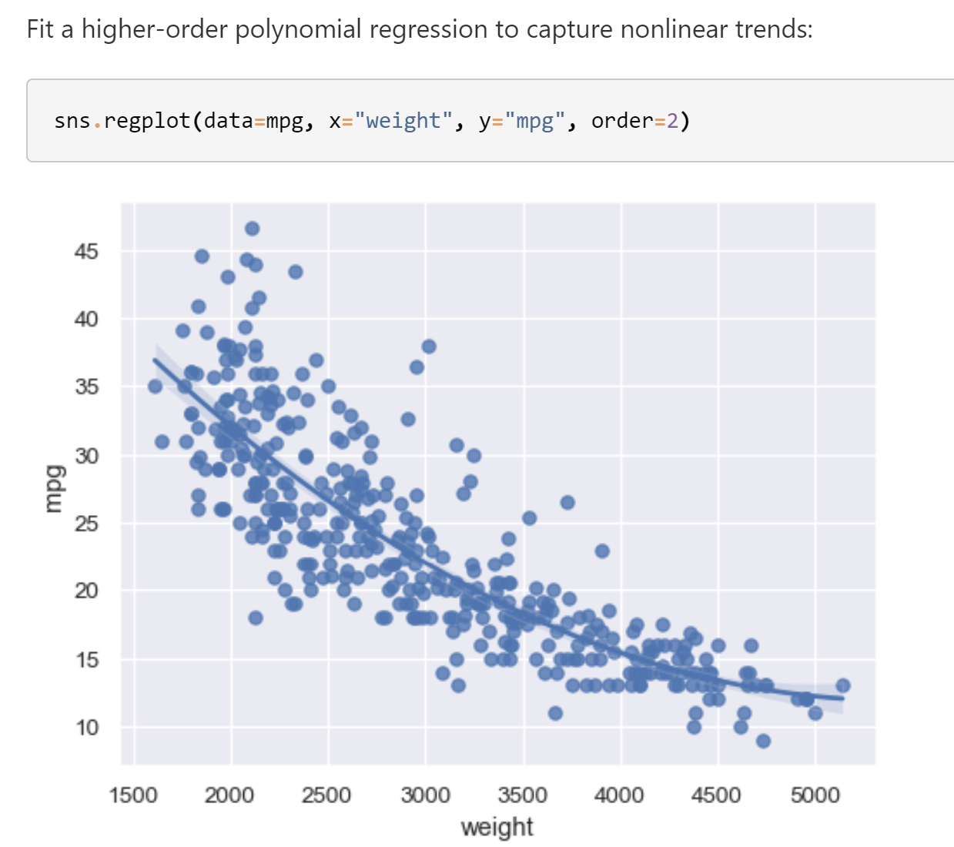
Seaborn plot （官網範例練習）
seaborn.relplot
seaborn.scatterplot
seaborn.lineplot
seaborn.regplot
seaborn.residplot
seaborn.pairplot

Slide 19
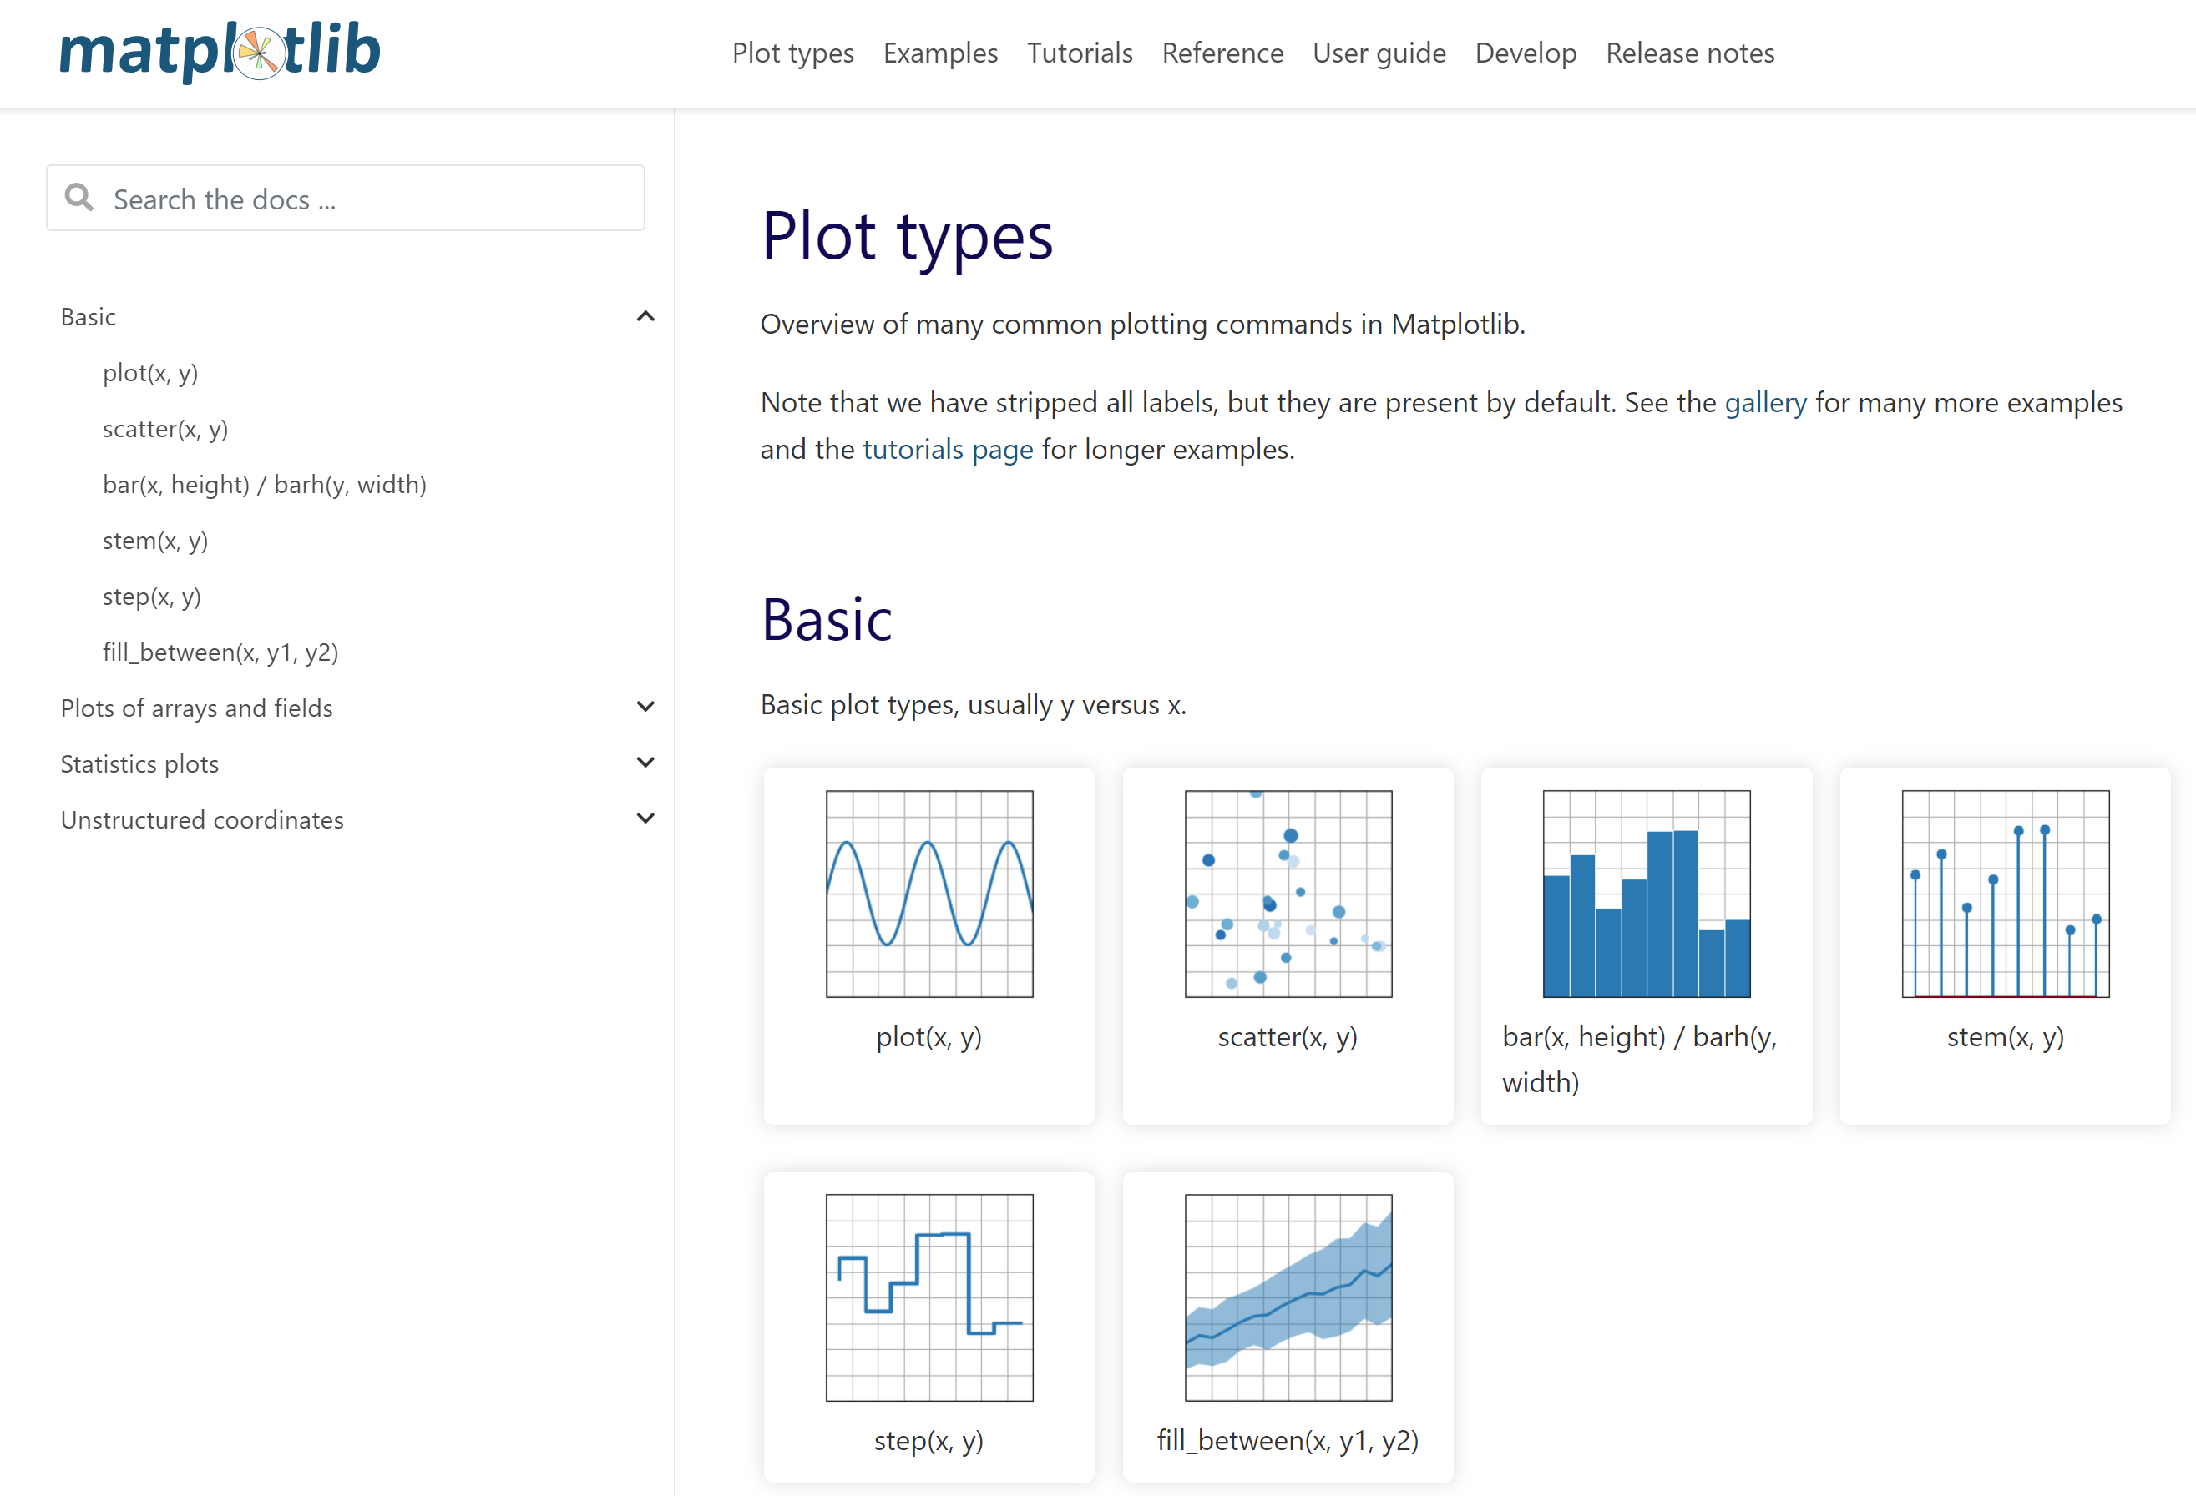
Matplotlib
Matplotlib 是一個 Python 的 2D 繪圖庫
跨平臺的互動式環境產生圖形
開發者可以僅需幾行程式碼，即可以生成繪圖
長條圖，功率譜，橫條圖，錯誤圖，散點圖等
matplotlib.pyplot
使 Matplotlib 像 MATLAB 一樣工作的命令樣式函數的集合
pyplot 函數都會對圖形進行一些更改，如創建圖形、在圖形中創建繪圖區域、在繪圖區域中繪製一些線條，用標籤裝飾繪圖等

Slide 20
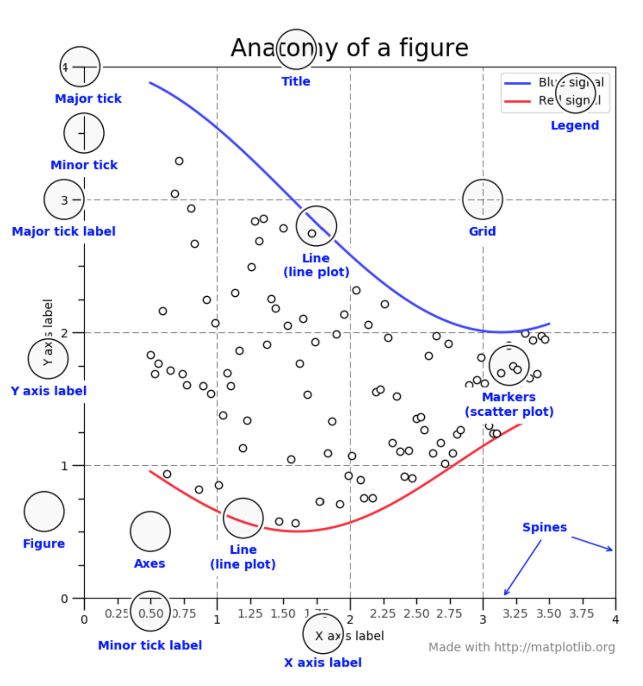
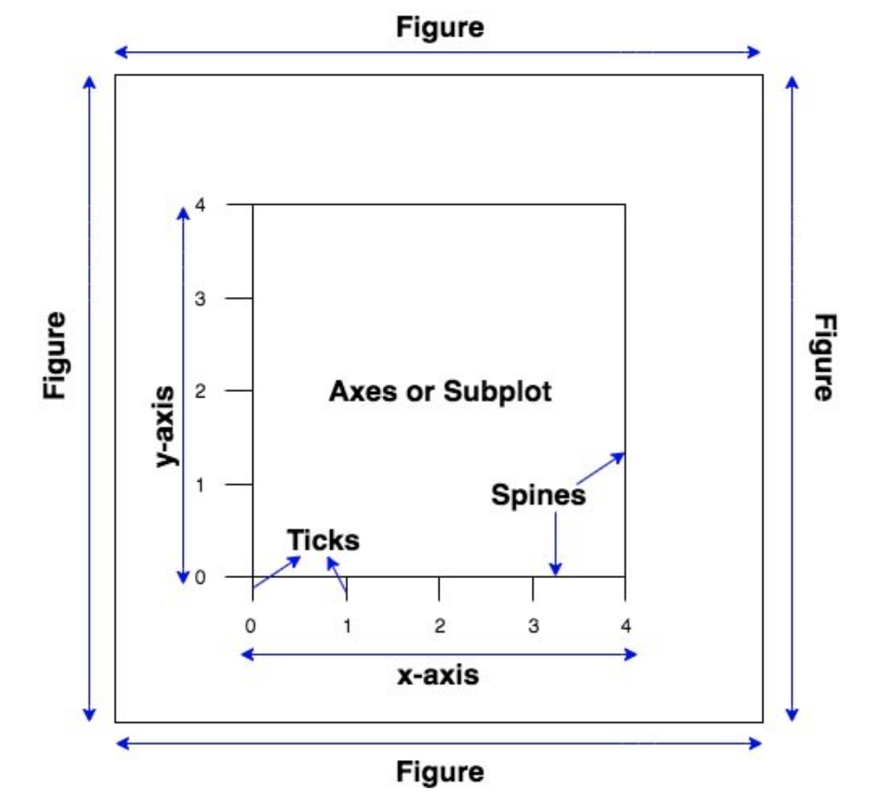
圖形結構與元素

Slide 21
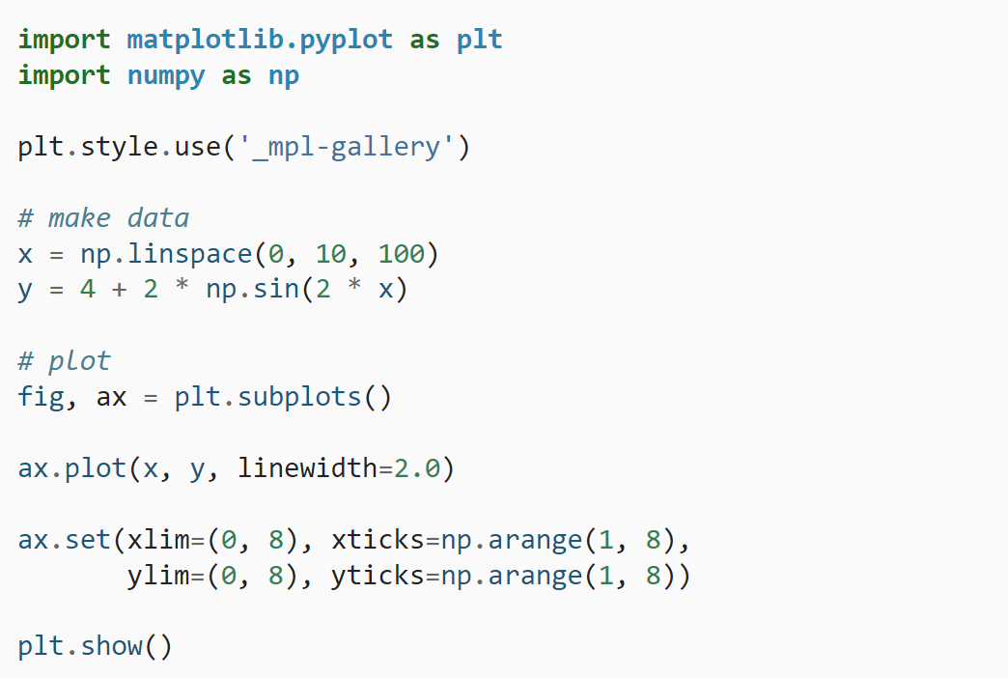
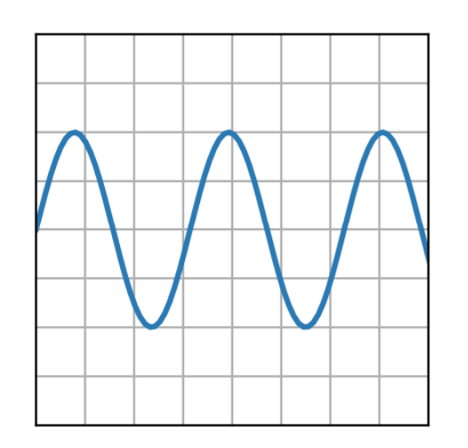
練習一

Slide 22
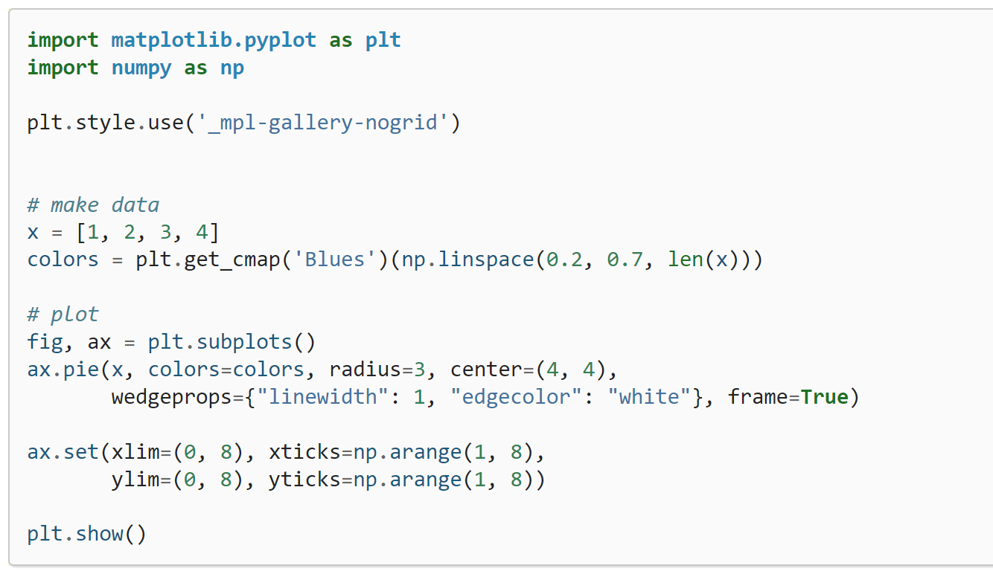
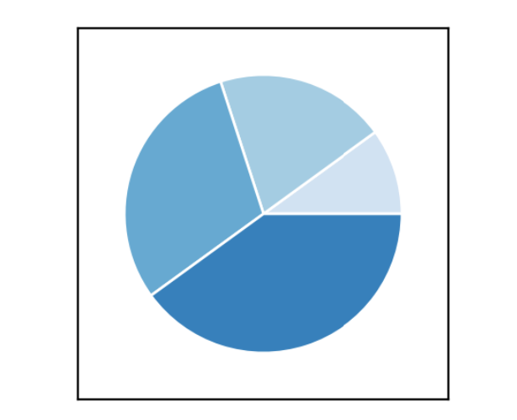
練習二

